Slide 1
Avantgarde og ideologisk realisme
2 hovedstrømninger
Kunstnere og intellektuelles ønske om brud med den borgerlige kultur

Slide 2
Avantgarde
Spydspids gennem traditionen og den bestående kunstscene
Gør op med kunstscenens eksisterende formsprog og temaer
Manifester, doktriner

Slide 3
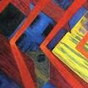
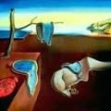
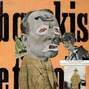
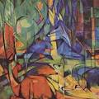
Klassiske malerier

Slide 4
Futurisme
Italien
Fremtidsdyrkende, energisk, eksplosiv
Gør op med klassiske, harmonisøgende kunst
Emil Bønnelycke
La Rivolta (Oprøret) af den italienske maler og hovedskikkelse inden for futurismen, Luigi Russolo (1886–1947). Olie på lærred.

Slide 5
Ekspressionsime
Tyskland, Frankrig
Nyt formsprog; stærke farver, kontraster, skæve vinkler, grove penselsstrøg
Subjektiv forståelse; Verden som smertefuld OG frisat
Rudolf Broby-Johansen
Tom Kristensen
Franz Marc fra 1914.

Slide 6
Dadaisme
Europa, New York -> Paris
Tilfældighed
Kaos
Ikke-sprogligt
Afsæt for surrealismen i 1924
fransk, 'kæphest', på rumænsk 'ja, ja’; - tilfældighedsprincipper i skabelsesprocessen.
Hovedsageligt 1915-23.
Marcel Duchamp (readymade)
Jamie Ried (Dada)

Slide 7
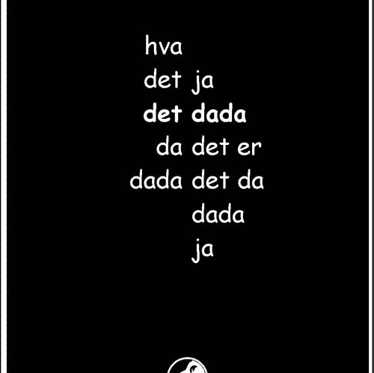
Ole Perregaard 2009
DPBs Forlag præsenterer noget så sjældent på dansk som en dada-digtsamling. Ole Perregaard er manden bag de rytmiske linjer, der i god dadastil har to valgfrie læseretninger. For yderligere at frispænde en traditionel indgang til en digtsamling, udkommer udgivelsen som et sæt kort, samlet i en vifte, med samme for- og bagside, og således har digtsamlingen som helhed også en valgfri læseretning. Lyder det som det rene volapyk? Vi vil sige dada…
Og dog. Selvom mange af digtene måske ynder at udgive sig for at være meningsløse lyddigte, i en hidtil ukendt form for dada-rap, er der både pik & politik i blandt. Om end vi ikke inviteres ind til de store spørgsmål, ridses den politiske linje tydelig op, og der lægges intet i mellem i de erotiske fabuleringer.

Slide 8
Surrealisme
Drømmeagtigt, symbolsk og psykologisk logic
Gustaf Munch-Pedersen
Salvador Dali

Slide 9
Ideologisk realisme
Armod og elendighed hos den fattigste del af befolkningen. De svageste.
Ingen spor af avantgardistisk formsprog!
Hans Kirk, Fiskerne (1928)
Fiskerne: Sæson 1 – De hellige og præsten | DRTV
Martin Andersen Nexø, Ditte menneskebarn
Ditte Menneskebarn
Martin Andersen Nexøs har med 'Ditte Menneskebarn' (1917-1921) skrevet en af dansk litteraturs mest bevægende og detaljerige skildringer af underklassens vilkår omkring år 1900.
'Ditte Menneskebarn' udkom, ligesom Martin Andersen Nexøs andet hovedværk, 'Pelle Erobreren', som flere selvstændige bøger. De fem bind, der blev til 'Ditte Menneskebarn', bærer titlerne: 'En barndom' (1917), 'Lillemor' (1919), 'Syndefaldet' (1919), 'Skærsilden' (1920) og 'Mod Stjærnerne' (1921). I de fem bøger ledes Ditte gennem en række forskellige miljøer, der alle bærer præg af nød og lidelse. Dittes to centrale egenskaber, at hun er blandt samfundets fattigste, og at hun er kvinde, udgør hovedtemaerne i skildringen af Dittes liv, en skildring, der er båret af indignation og en fængende detaljerigdom.
(Nexø, Martin Andersen - Ditte Menneskebarn | Litteratursiden)

Slide 10
Opgave Avantgardisktiske digte
Vælg et avantgardistisk digt fra en af de fire ismer (3;). Begynd med at beskrive formen: Hvordan er digtet sat op? Hvad springer i øjnene som ikke-klassisk? Noter effekten af den grafiske form på digtet.
Læs digtet højt for hinanden et par gange i træk. Hvilke lydlige, rytmiske effekter spilles der på? Giver oplæsningen associationer til andre kunstarter eller udtryksformer?
Overvej, om der er et realplan for digtet? Kan I genkende en handling, en persongruppe, et rum eller andet som motivkreds for digtet? Fastlæg også digtets komposition. Hvilke sproglige eller indholdsmæssige elementer strukturerer og bringer digtet frem?
Udpeg de stærkeste virkemidler i digtet. Det kan være: Kontraster, farveadjektiver, brudte verselinjer, nyopfundne ord, gentagelser, lydord, versaler, udråb, metaforer osv. Giv et eller flere eksempler på hvert virkemiddel, og overvej, hvilken effekt det har på digtet.
Brug en analyse af de semantiske skemaer som udgangspunkt for en fortolkning. Hvilke skemaer går igen i digtet? Hvilke overbegreber kan man aflæse af skemaerne? Hvad tematiserer digtet?
Hvordan fremstilles jegets holdning eller verdensopfattelse i digtet? Hvilke elementer gør digtet avantgardistisk? Giv en perspektivering til samtiden og ismerne (brug periodenoterne).

